Slide 1
python考级二级
——杨斌

Slide 2
培训安排

Slide 3
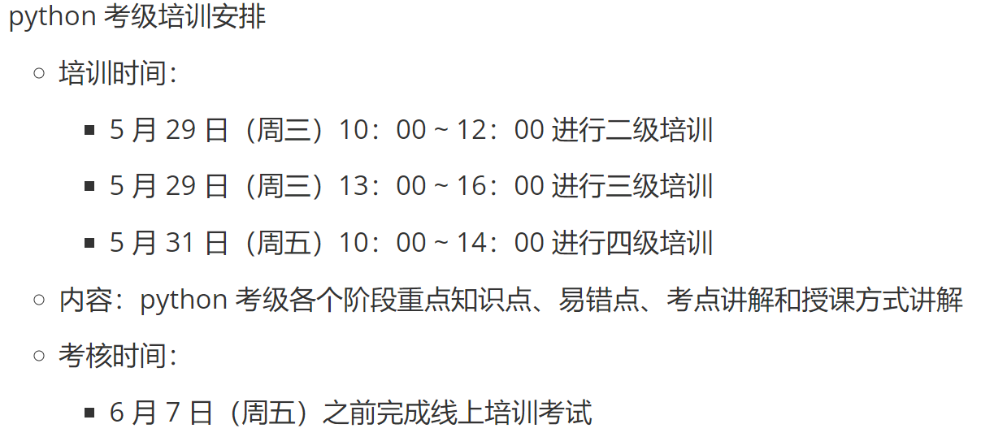
培训安排

Slide 4
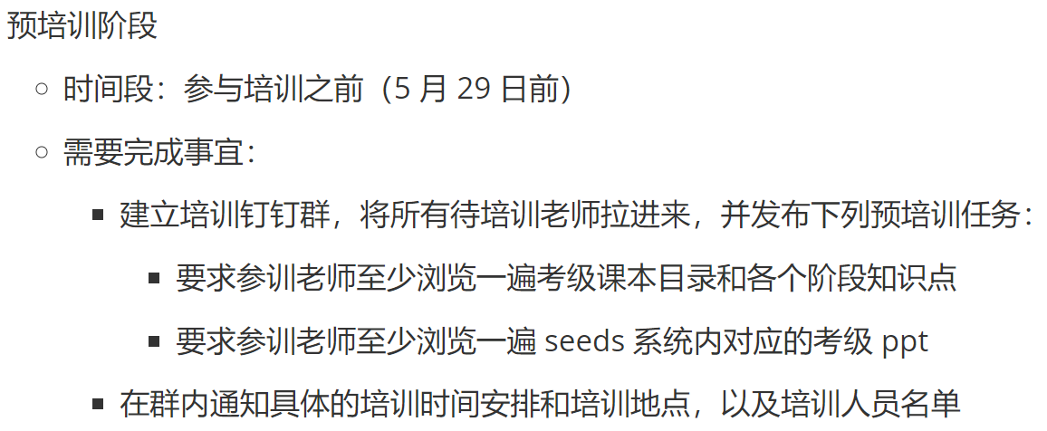
培训安排

Slide 5
培训安排

Slide 6
培训安排

Slide 7
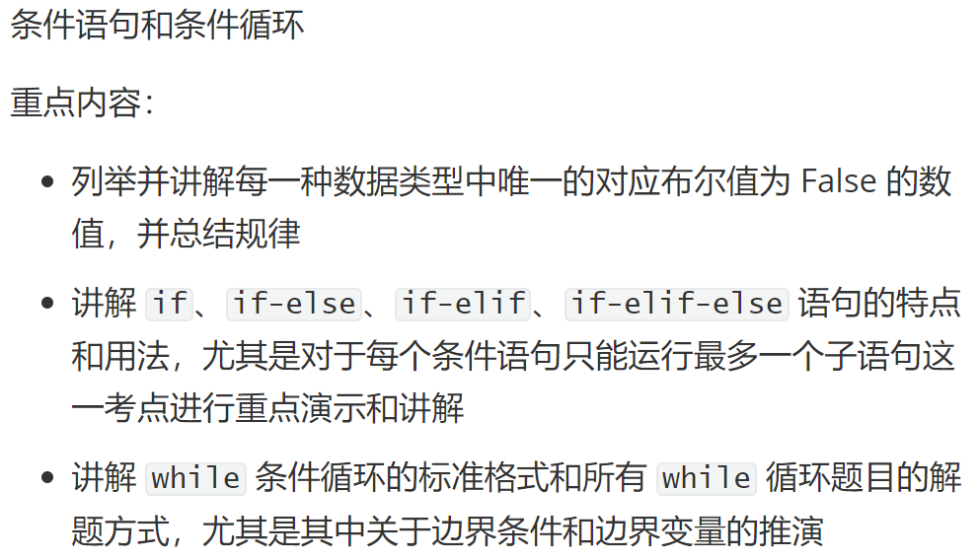
二级培训内容

Slide 8
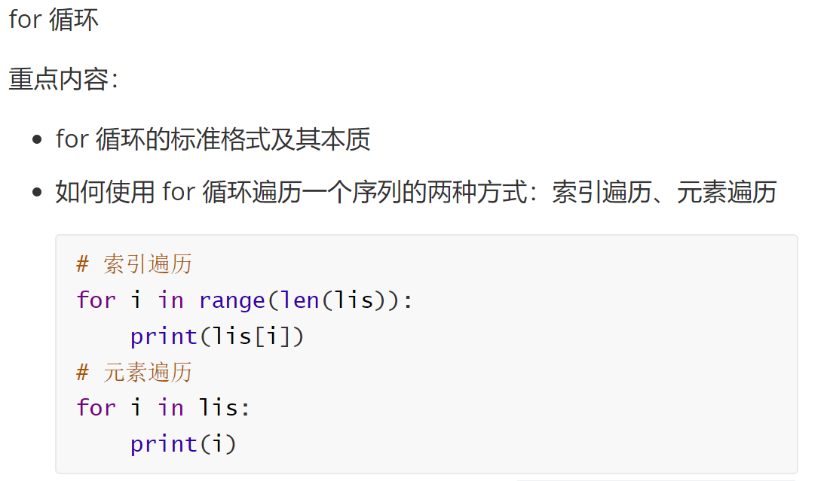
二级培训内容

Slide 9
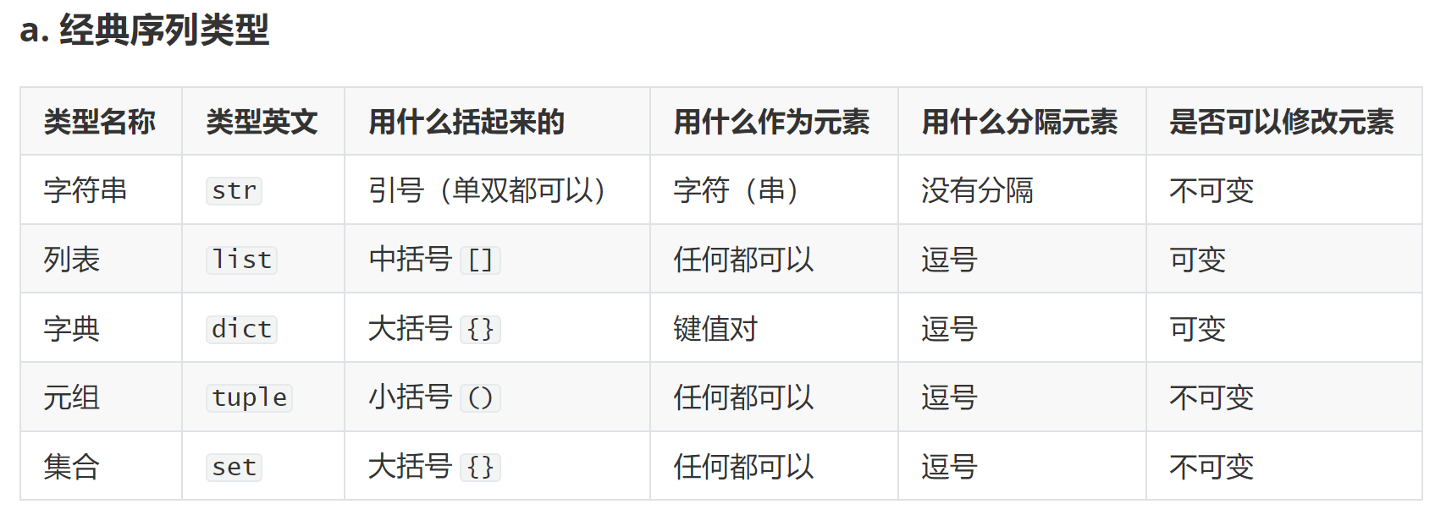
二级培训内容
重点介绍 python 中五大经典序列类型，尤其是前三种的常用常考的方法：
字符串（约12种）、列表（11种）、字典（11种）

Slide 10
三级培训内容
进制转换

Slide 11
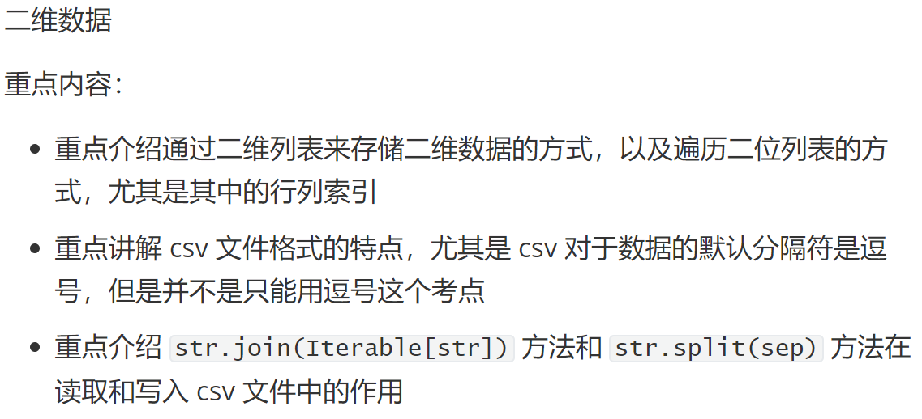
三级培训内容

Slide 12
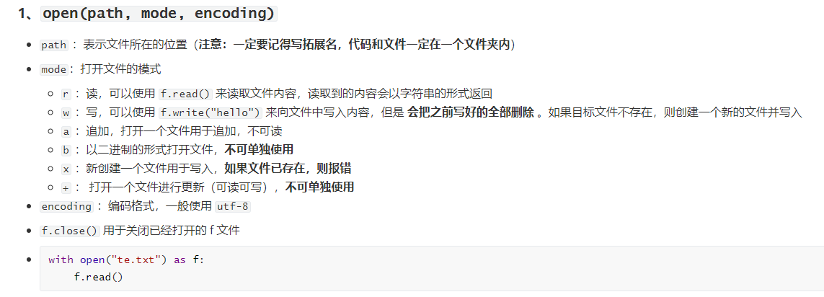
三级培训内容
文件读写

Slide 13
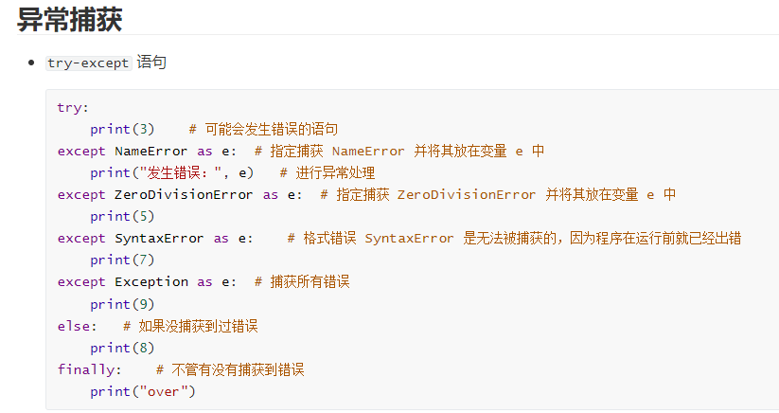
三级培训内容

Slide 14
三级培训内容

Slide 15
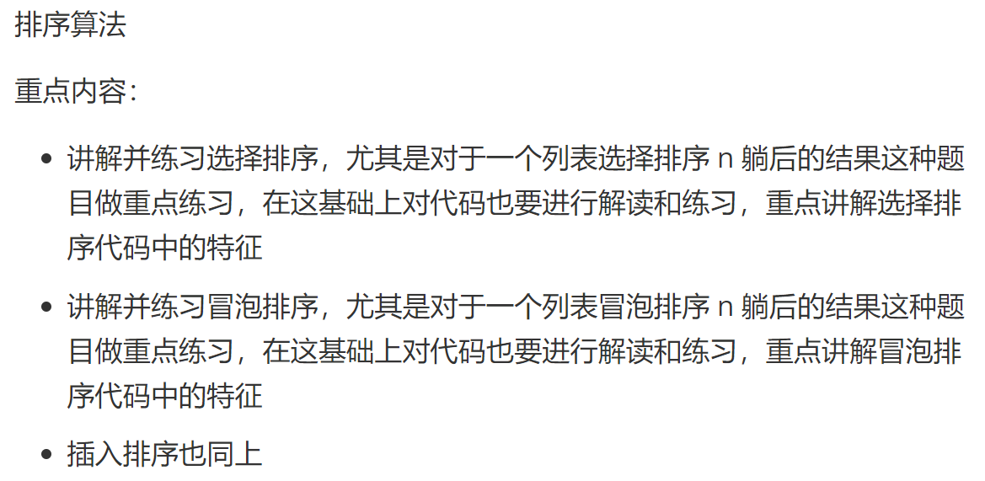
三级培训内容

Slide 16
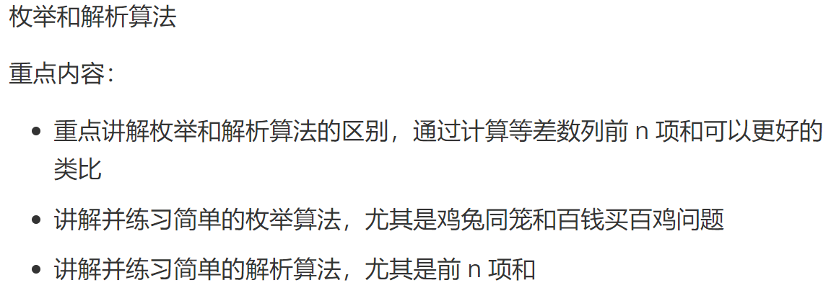
三级培训内容

Slide 17
三级培训内容

Slide 18
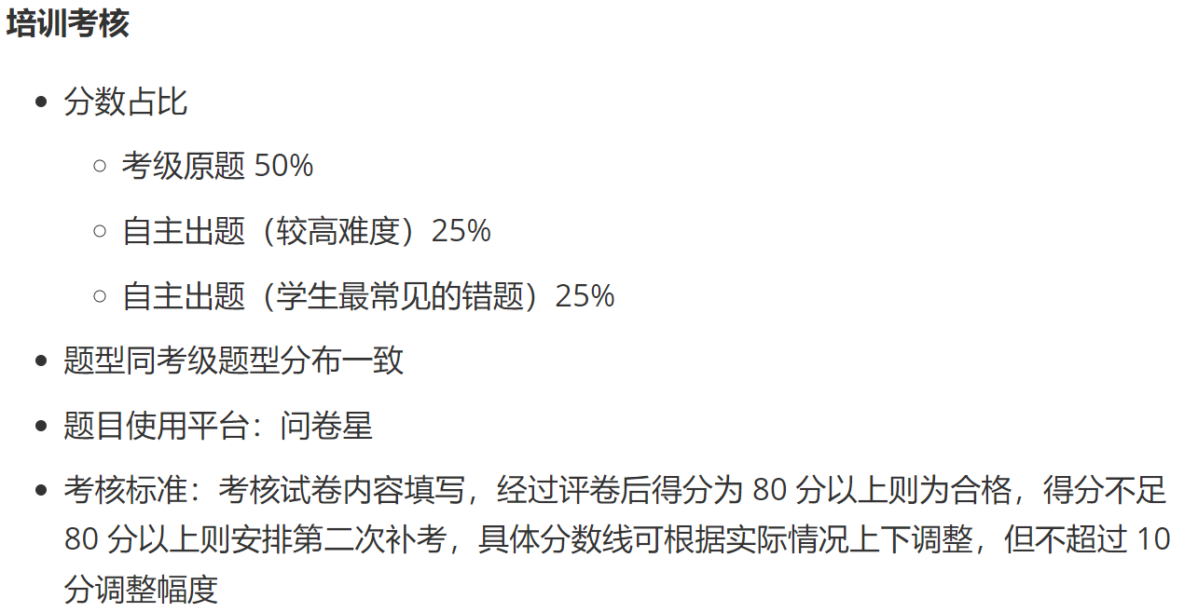
考核方式

Slide 19
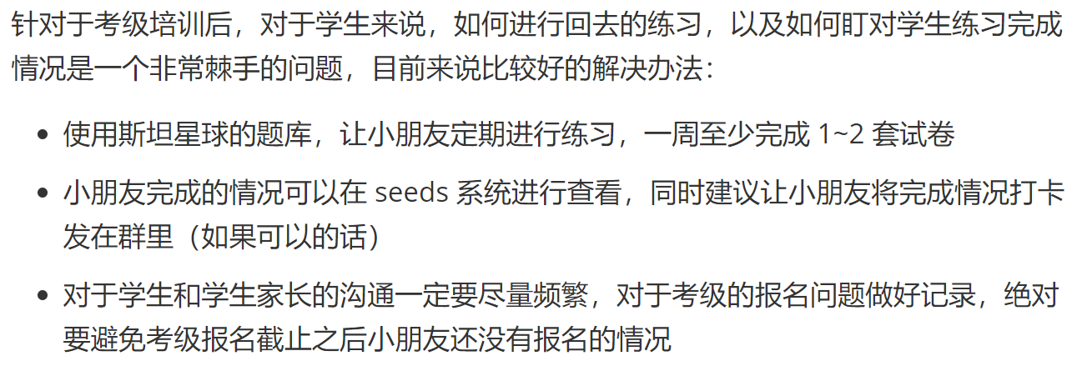
课后服务

